Slide 1
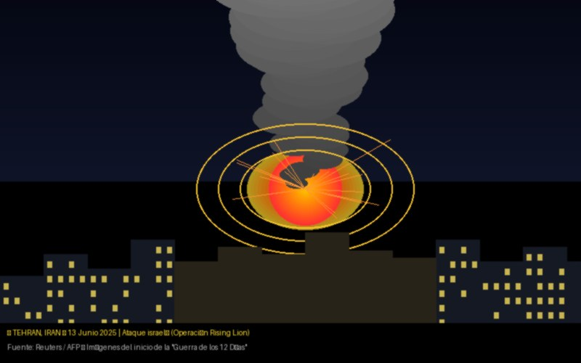
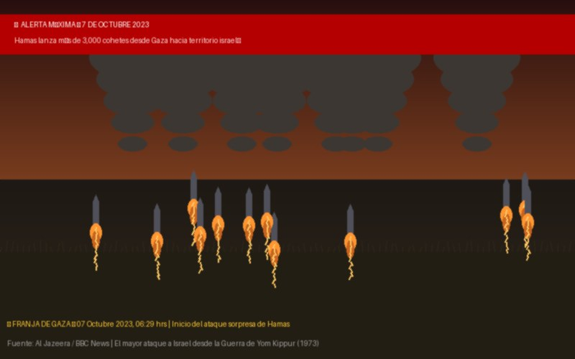


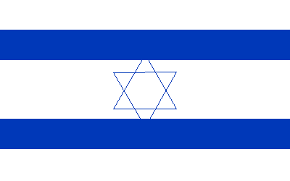
CONFLICTO
IRÁN · EE.UU. · ISRAEL
Orígenes · Actores · Escalada · Repercusiones
2023 – 2026
IRÁN
EE.UU.
ISRAEL
ESCUELA NAVAL ARTURO PRAT · ARMADA DE CHILE · 2026
▶ VIDEO: 7 OCT 2023

Slide 2
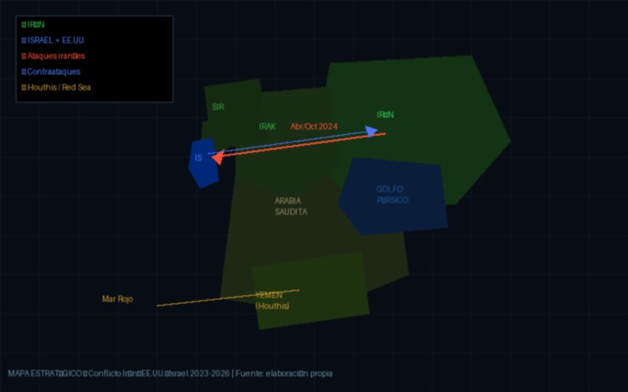
VIDEO 1 · CRONOLOGÍA ANIMADA DEL CONFLICTO (18 segundos)
▶ Reproducir para ver la línea de tiempo
▲ Animación interactiva — Desde la Revolución de 1979 hasta la Operación Epic Fury 2026
Armada de Chile | Curso Oficiales Servicios 2026 | Video animado generado con datos de: Britannica / CFR / Wikipedia

Slide 3
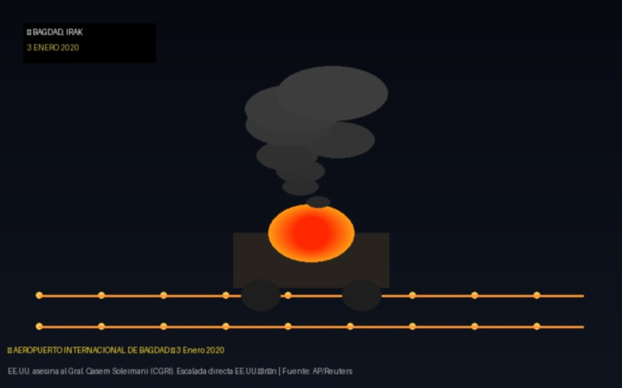
01 · CONTEXTO HISTÓRICO Y ORIGEN DEL CONFLICTO
Desde 1979 hasta el detonante
1979
Revolución Islámica: Irán rompe con Israel. Khomeini declara enemistad permanente.
1982
Irán crea Hezbollah en Líbano. Primer proxy armado regional contra Israel.
2002
EE.UU. revela programa nuclear iraní clandestino. Bush: 'Eje del Mal'.
2015
JCPOA: 6 potencias + Irán congelan programa nuclear a cambio de levantar sanciones.
Gral. Qasem Soleimani (CGRI)
Asasinado por EE.UU. — 3 Ene 2020
Bagdad, Irak
2018
Trump retira a EE.UU. del JCPOA. Irán reactiva enriquecimiento al 60%.
2020
EE.UU. asesina al Gral. Soleimani. Primer enfrentamiento directo EE.UU.–Irán.
▶
Mapa animado del conflicto
Armada de Chile | Curso Oficiales Servicios 2026 | Britannica / CFR / Wikipedia
Ver distribución geográfica de actores

Slide 4
VIDEO 2 · 7 DE OCTUBRE 2023 — ATAQUE HAMAS (15 segundos)
▶ Animación: 3,000 cohetes desde Gaza
3,000+
1,200
Cohetes lanzados
desde Gaza
Israelíes muertos
el día del ataque
251
H+8hrs
Rehenes tomados
por Hamas
EE.UU. anuncia
apoyo total a Israel
El mayor ataque a Israel desde la Guerra de Yom Kippur (1973). Irán entrenó y armó a Hamas.
Detonó la intervención de EE.UU. con 2 portaaviones y la campaña de Israel en Gaza.
Armada de Chile | Curso Oficiales Servicios 2026 | Fuente: AP / Reuters / IDF — 7-Oct-2023

Slide 5
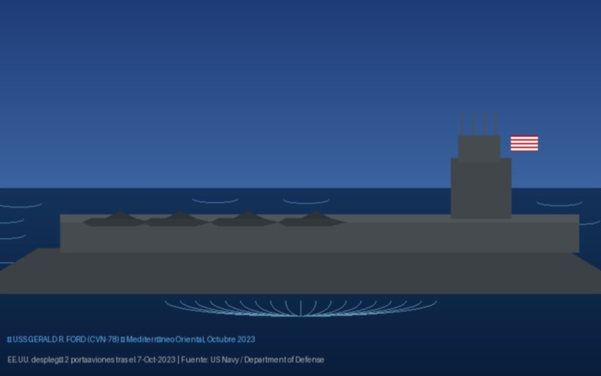
02 · ACTORES PRINCIPALES Y CAPACIDADES MILITARES
Fuerzas en conflicto
USS Gerald R. Ford (CVN-78) — Mediterráneo oriental, Octubre 2023
IRÁN
EE.UU.
ISRAEL
⚔ 600,000 efectivos + 350,000 reservistas
🚀 +3,000 misiles balísticos
🛸 Drones Shahed-136 / Shahed-238
☢ Uranio 60% — suficiente para 9 ojivas
🕵 CGRI / Fuerza Quds
🤝 Eje Resistencia: Hamas/Hezb/Houthis
⚔ 1.4M efectivos activos
✈ F-35, B-2 Spirit, B-52
🛡 THAAD, Patriot, Aegis ABM
🚢 2 portaaviones Med. Oriental
🌍 Bases: Qatar, Kuwait, Bahréin
💣 GBU-57 Bunker Busters (usados)
⚔ 170,000 activos / 465,000 reservistas
✈ F-35I Adir — fuerza aérea elite
🛡 Iron Dome, David's Sling, Arrow-3
☢ Capacidad nuclear no declarada
🔍 Mossad — inteligencia de primer nivel
🎯 Op. Rising Lion + Roaring Lion
Líder: Mojtaba Khamenei (sucesor 2026)
Pres.: Masoud Pezeshkian
Presidente: Donald J. Trump
Sec. Defensa: Pete Hegseth
PM: Benjamin Netanyahu
Min. Def.: Israel Katz
Armada de Chile | Curso Oficiales Servicios 2026 | IISS Military Balance 2025 / IDF / US DoD / IRGC

Slide 6
VIDEO 3 · MAPA ESTRATÉGICO ANIMADO (20 segundos)
▶ Reproduce las fases del conflicto sobre el mapa
▲ Mapa interactivo: ataques de Irán, contraataques Israel/EE.UU., Houthis en Mar Rojo, Hezbollah desde Líbano
Armada de Chile | Curso Oficiales Servicios 2026 | Fuente: CFR / Britannica / Reuters — Elaboración propia

Slide 7
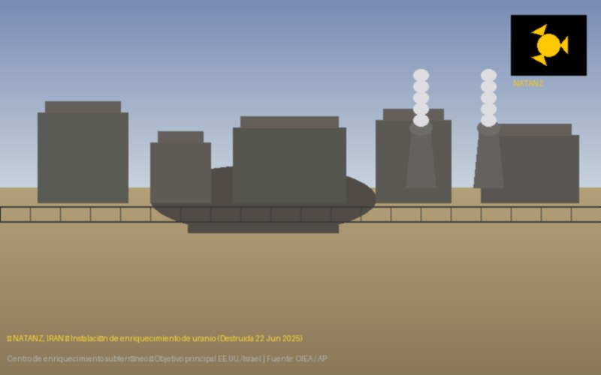
05 · EL PROGRAMA NUCLEAR IRANÍ
La causa central del conflicto armado
2015 – JCPOA
Congela enriquecimiento al 3.67%. 6 naciones levantan sanciones.
2018 – Salida de EE.UU.
Trump retira a EE.UU. Irán reactiva centrifugadoras progresivamente.
2021-23 – Violaciones
Irán supera 60% de enriquecimiento. Bloquea inspectores OIEA.
Jun 2025 – OIEA censura
Natanz — instalación de enriquecimiento subterránea
Destruida el 22 Jun 2025 por B-2 Spirit de EE.UU.
Irán declarado incumplidor por 1ª vez desde 2005. Tiene uranium para 9 armas.
☢ Mayo 2025: Irán tenía uranio enriquecido suficiente
para fabricar 9 ojivas nucleares — OIEA, 31 Mayo 2025
22 Jun 2025 – EE.UU.
B-2 Spirit bombardean Fordow, Natanz e Isfahan con GBU-57 (bunker busters).
Armada de Chile | Curso Oficiales Servicios 2026 | OIEA / Britannica / Arms Control Association

Slide 8
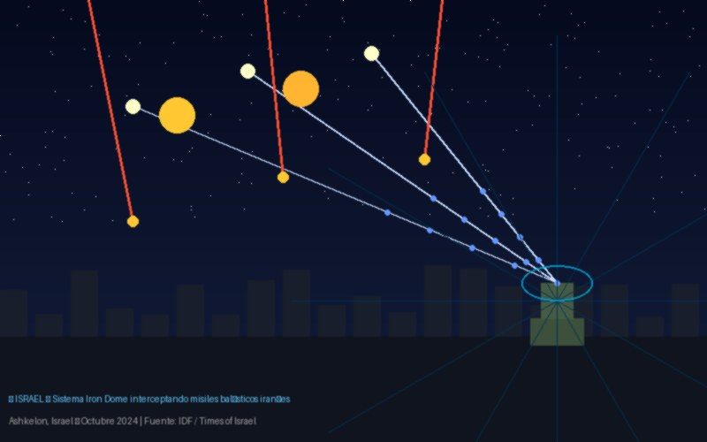
VIDEO 4 · IRON DOME EN ACCIÓN — Defensa Antimisiles de Israel (15 seg)
▶ Simulación del sistema de interceptación
IRON DOME
Alcance: 4-70 km
Cohetes + morteros + obuses
DAVID'S SLING
Alcance: 40-300 km
Misiles cruzero + balísticos med.
ARROW-3
Alcance: >2,000 km
Misiles balísticos de largo alcance
▲ Simulación de interceptación de misiles balísticos y drones suicidas
THAAD (EE.UU.)
Alcance: 200 km
Misiles balísticos + hipersónicos
Resultado: 99%+ de misiles iraníes interceptados en 2024-2026
Armada de Chile | Curso Oficiales Servicios 2026 | Fuente: IDF / Times of Israel — Sistema Iron Dome, David's Sling, Arrow-3

Slide 9
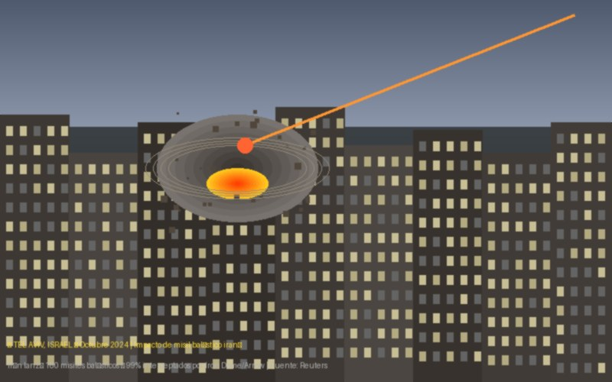
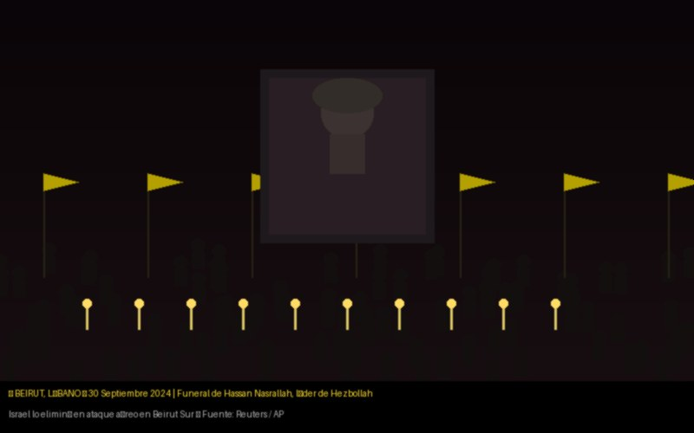
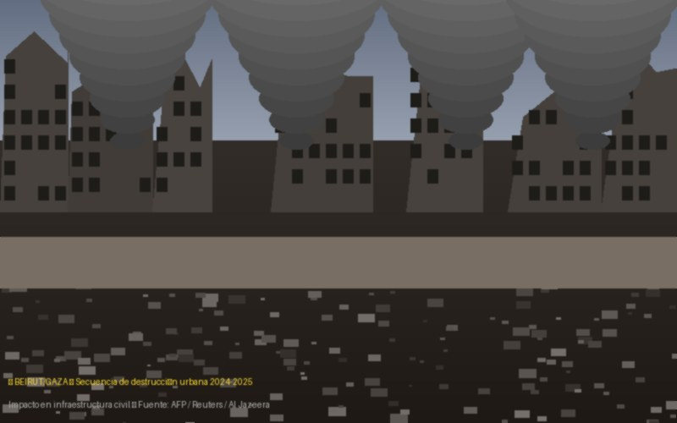
07 · ACCIONES BÉLICAS DIRECTAS — Grid de operaciones
Principales ataques 2024–2026
Iron Dome intercepta
Impacto en Tel Aviv
Funeral Nasrallah
Abr & Oct 2024 — +300 drones/misiles
1 Oct 2024 — 180 misiles balísticos
30 Sep 2024 — Israel elimina líder Hezb
Explosión Teherán
Natanz destruida
Destrucción Beirut/Gaza
13 Jun 2025 — Op. Rising Lion
22 Jun 2025 — B-2 Spirit EE.UU.
2024-2025 — Infraestructura civil
Armada de Chile | Curso Oficiales Servicios 2026 | Reuters / AP / AFP / Al Jazeera / IDF Spokesperson

Slide 10
VIDEO 5 · GUERRA DE LOS 12 DÍAS — Junio 2025 (16 segundos)
▶ Infografía animada día por día
▲ Animación: 12 días de guerra Israel–Irán con intervención de EE.UU. (13-24 Jun 2025) — Balance acumulado en tiempo real
Armada de Chile | Curso Oficiales Servicios 2026 | Fuente: Britannica / Reuters / BBC Mundo / Wikipedia (Twelve-Day War)

Slide 11
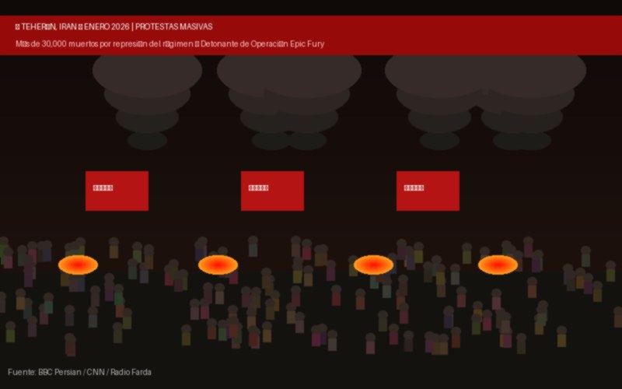
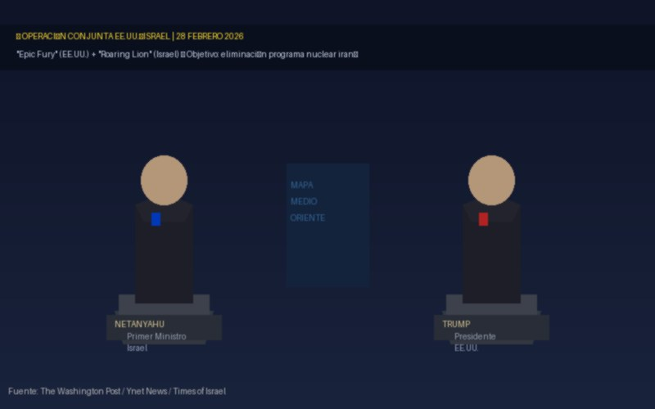
09 · OPERACIÓN 'EPIC FURY' — 28 Febrero 2026
El ataque definitivo EE.UU.–Israel
28 Feb 2026 — Inicio
'Epic Fury' (EE.UU.) + 'Roaring Lion' (Israel) — ataques simultáneos.
Objetivo: Cambio de Régimen
Primer objetivo declarado: derrocar a la República Islámica de Irán.
Muerte del Líder Supremo
Khamenei muere en los primeros ataques. Su hijo Mojtaba lo sucede.
Protestas Teherán — Enero 2026
+30,000 muertos por represión del régimen iraní
Respuesta iraní
Misiles contra bases EE.UU. en Bahréin, Qatar, Kuwait. Yemen activa.
Hezbollah reinicia (2-Mar)
+100 cohetes en una noche. Israel responde con fuerza máxima en Beirut.
Comunidad Internacional
ONU pide alto al fuego. UK/Francia/Alemania condenan. Rusia/China apoyan Irán.
Trump + Netanyahu planifican la operación conjunta
Armada de Chile | Curso Oficiales Servicios 2026 | House of Commons Library / AJC / Britannica / CFR 2026

Slide 12
10 · REPERCUSIONES REGIONALES Y GLOBALES — Impacto para Chile
Análisis estratégico
🛢️ ENERGÍA Y PETRÓLEO
🌍 GEOPOLÍTICA
▸ Estrecho de Ormuz cerrado intermitentemente
▸ Alza del petróleo +40% durante 2025
▸ Houthis interrumpen ruta Canal Suez
▸ Afecta suministros de Asia y Europa
▸ Rusia–China apoyan a Irán diplomáticamente
▸ EE.UU. consolida presencia en el Golfo
▸ Arabia Saudita y EAU toman distancia de Irán
▸ Reconfiguración de alianzas regionales
💰 ECONOMÍA GLOBAL
🚢 IMPLICANCIAS CHILE
▸ Fletes marítimos mundiales +35% en 2025
▸ Irán en hiperinflación y colapso económico
▸ Sanciones reforzadas por UE + EE.UU.
▸ Impacto en importaciones chilenas
▸ Ruta Pacífico–Suez bajo amenaza real
▸ Cobre y litio: impacto en precios Asia
▸ Diáspora árabe en Chile: 600,000+ personas
▸ FFAA: vigilancia Pacífico en alerta máxima
Armada de Chile | Curso Oficiales Servicios 2026 | Banco Mundial / OCDE / ONU / Min. RR.EE. Chile

Slide 13
SITUACIÓN ACTUAL — MARZO 2026
Balance operacional
330+
-90%
30,000
1M+
Lanzadores balísticos
iranníes destruidos
(de ~470 totales)
Caída en tasa de
misiles diarios iraníes
vs. pico del Día 1
Iraníes muertos en
protestas (Ene 2026)
por represión del reg.
Desplazados en Líbano
tras reinicio de ops.
Israel-Hezbollah
⚔ BALANCE MILITAR
🌐 PERSPECTIVAS ESTRATÉGICAS
▸ Israel destruyó ~330 de ~470 lanzadores balísticos iraníes
▸ Nuevo Líder Supremo Mojtaba Khamenei — posición políticamente inestable
▸ Tasa de misiles cayó ~90% desde el pico (Día 1 → 10 misiles/día)
▸ Negociaciones nucleares EE.UU.–Irán en curso desde Feb 2026
▸ Instalaciones Fordow, Natanz e Isfahan destruidas por EE.UU.
▸ Riesgo de conflicto prolongado si negociaciones fracasan
▸ Irán conserva reservas de misiles de corto alcance
▸ Arabia Saudita y EAU refuerzan defensas — alerta máxima
▸ Hezbollah reinició ataques — >100 cohetes en una noche (2-Mar)
▸ ONU bloqueada por vetos de Rusia/China en el Consejo de Seguridad
Armada de Chile | Curso Oficiales Servicios 2026 | AJC / Britannica / House of Commons Library / CFR — Actualizado Marzo 2026

Slide 14
CONCLUSIONES ESTRATÉGICAS
1.
El conflicto es la mayor crisis de seguridad del Medio Oriente desde 1973, con implicancias nucleares globales.
2.
La muerte del JCPOA en 2018 inició el reloj de cuenta regresiva: el enriquecimiento al 60% hizo inevitable el conflicto armado.
3.
El Eje de la Resistencia, aunque debilitado, demostró la eficacia de la guerra proxy como herramienta de disuasión estatal.
4.
La superioridad tecnológica (Iron Dome, Arrow-3, F-35, B-2) fue determinante: 99%+ de misiles iraníes fueron interceptados.
5.
Las rutas marítimas (Ormuz, Mar Rojo), los mercados energéticos y el orden geopolítico global afectan directamente los intereses estratégicos de Chile.
ARMADA DE CHILE · ESCUELA NAVAL ARTURO PRAT · CURSO OFICIALES DE LOS SERVICIOS 2026

